Slide 1
NEAUVIA HYDRO DELUXE
ZAWARTOŚĆ KWASU HIALURONOWEGO
18 mg / ml
ZAWIERA
Glicina & L-Prolina
0.01% CaHa
Najdelikatniejszy produkt (niska siła nacisku), dzięki czemu produkt jest idealny do powierzchownych iniekcji
Głębokie nawilżenie dzięki połączeniu czystego kwasu hialuronowego, hydroksyapatytu wapnia, glicyny i L – proliny*
STRZYKAWKA
IGŁA
2 x 2.5ml
30 G
INIEKCJA
Kat igły : 45 ^{O}
Głębokość: naskórek – może dać ten rysunek, który jest z miejscem iniekcji? Będzie bardziej czytelne.
* J Biol Regul Homeost Agents, Nov-Dec 2019; 33 (6): 19555-1959
Notes:
Unikalny wypełniacz strukturalny będący połączeniem kwasu hialuronowego i CaHa przeznaczony do powierzchownego stosowania w celu znacznego zwiększenia nawilżenia i poprawy jakości skóry, a jednocześnie stymulacji neogenezy kolagenu w celu odmłodzenia skóry.

Slide 2
NEAUVIA INTENSE
ZAWARTOŚĆ KWASU HIALURONOWEGO
28 mg / ml
PEG polimer usieciowany
Najwyższa koncentracja kwasu hialuronowego
Zaprojektowany, aby zapewnić strukturę po głębokiej iniekcji na kość
Najgęstszy produkt, który pozostaje tam, gdzie jest umieszczony (działa jak implant)
Wysoka zdolność uniesienia
ZAWIERA
Glicyna & L-Prolina
STRZYKAWKA
IGŁA
KANIULA
1 x 1ml
21 G
22 G
INIEKCJA
Kąt igły: 45 ^{O}
Głębokość: Okostna
Notes:
Wypełniacz o dużej ilości wiązań sieciujących PEG, zaprojektowany tak aby stworzyć wypełniacz o wysokiej kohezyjności i twardości, dzięki czemu działa jak implant i pozostaje w miejscu, w którym jest umieszczony na kość, posiada wysokie właściwości liftingujące, więc wymaga iniekcji mniejszej objętości niż wypełniacz BDDE aby uzyskać odzyskać odbudowę i efekt liftingu
W celu idealnego zbalansowania efektów liftingu, wolumizacji oraz naturalnej regeneracji do procedury NLIFT dedykowane są dwa unikatowe wypełniacze: Pierwszym z nich jest Neuvia Intense, czyli najskuteczniejszy wypełniacz podporowy do stosowania w najgłębszych warstwach tkanki podskórnej
Neauvia Intense preparat dedykowany do modelowania kości jarzmowej, poprawy objętości, niwelowania głębszych zmarszczek.
Intense zawiera 28 mg kwasu hialuronowego oraz aminokwasy (glicynę i L-prolinę).
Dzięki takim cechom jest preparatem z wyboru do zastosowania w protokole Nlift.

Slide 3
NEAUVIA STIMULATE
ZAWARTOŚĆ KWASU HIALURONOWEGO
26 mg / ml
PEG polimer usieciowany
Pierwszy na rynku produkt o podwójnym działaniu: jednocześnie wypełnia i biostymuluje tkankę*
Stymuluje fibroblasty do produkcji kolagenu
Wysokie stężenie (26mg/ml) kwasu hialuronowego i wyjątkowe właściwości reologiczne (1% hydroksyapatytu wapnia) pozwalają dłużej utrzymać efekt
Mocny produkt (średnia / duża siła wytłaczania), produkt posiada wysokie właściwości zwiększania objętości
ZAWIERA
Glicyne & L-Prolina
1% CaHa
STRZYKAWKA
IGŁA
KANIULA
1 x 1ml
21 G
22 G
INIEKCJA
Kąt igły : 45 ^{O}
Głębokość: Skóra właściwa
* https://pubmed.ncbi.nlm.nih.gov/29483971/
https://pubmed.ncbi.nlm.nih.gov/28702968/
Notes:
Unikalny wypełniacz strukturalny będący połączeniem kwasu hialuronowego i CaHa, który dodaje objętości, naturalnie integruje się z tkanką, zapewniając naturalny wygląd i jednocześnie stymulując neogenezę kolagenu, a jednocześnie jest odwracalny
wypełniacz hybrydowy - Neauvia Stimulate, który oprócz kwasu hialuronowego zawiera również CAHA, od lat znany i niekwestionowany stymulator produkcji kolagenu. Neauvia Stimulate łączy w sobie kwas hialuronowy o stężeniu 26 mg/ml z zawartością 1% hydroksyapatytu wapnia.
Neuvia Stimualte, stopniowo, przez wiele miesięcy, uwalnia cząsteczki zmikronizowanego hydroksyapatytu wapnia, co powoduje długotrwałą aktywacje fibroblastów, a w konsekwencji przez minimum pięć miesięcy w sposób nieprzerwany wzrasta w skórze ilość kolagenu i innych składników macierzy pozakomórkowej, co przekłada się na ciągły wzrost elastyczności i uwodnienia skóry.
Stimulate powinien zostać podany do skóry właściwej tak aby zawarty w preparacie hydroksyapat mógł stymulować fibroblasty do produkcji kolagenu. Podany za głęboko na kość będzie działał jak zwykły wypełniacz liftingujący i dodający objętości.
Hipotetyczny Mechanizm działania Stymulate:
Iniekcja hydrożelu zmniejsza fizjologiczne PH
CaHA zaczyna się rozpuszczać, uwalniając fosforan i jony wapnia
Jony wapnia oddziałują na enzymy inhibitorów MMP Tpu II (metaloproteinazy typu II – odpowiedzialnej za „krojenie” starego kolagenu)
MMP Typu II rozpoczyna syntezę kolagenu Typu I („stary kolagen”)
Powstaje Tropokolagen („poszatkowany kolagen” – zupa kolagenowa)
Następuje homeostaza: aktywacja fibroblastów w celu „ponownego złożenia” tropokolagenu w nowy kolagen Typu III
Bez działania makrofagicznego (makrofagi „zjadają” wszystko niepotrzebne co się dostaje do organizmu), bez enkapsulacji (bez otorbienia, otoczenia cząsteczek), następuję aktywacja procesów metabolicznych i biologicznych
To idealny preparat, który przywraca objętość jednocześnie długotrwale stymulując produkcję kolagenu
Dlaczego wystarczy 1% a nie 30% CaHa? – inna wielkość cząsteczki hydroksyapatyty wapnia w związku z tym inne procesy zachodzą w produkcji kolagenu. Przy dużej cząsteczce CaHA może nastąpić fizyczny ucisk na fibroblast wtedy produkuje nie tylko kolagen ale również związki macierzy pozakomówrkowej.
W Radiesse 30% CaHA uwalniany jest cały od razu, w przypadku Stimulate to uwalniane jest stopniowe, co powoduje wydłużone działanie i pobudzanie kolagenu dzięki czemu pacjent jak dłużej cieszy się efektami poprawy jakości skóry
MIKROMOLEKUŁY CAHA: 8/12 MIKRONÓW

Slide 4
NEAUVIA INTENSE LV
ZAWARTOŚĆ KWASU HIALURONOWEGO
26 mg / ml
PEG polimer usieciowany
Zaprojektowany, aby stworzyć wypełniacz, który ma wysokie zdolności uniesienia i wysoką plastyczność
Dodaje objętości
Jest odporny na ściskanie i deformację, dzięki czemu można go łatwo formować
Jedyny wysoce wiskoelastyczny wypełniacz, który można podawać igłą 30G
ZAWIERA
Glicyna & L-Prolina
STRZYKAWKA
IGŁA
KANIULA
1 x 1ml
21 G
22 G
INIEKCJA
Kąt igły: 45 ^{O}
Głębokość: Tkanka podskórna
Notes:
Produkt zaprojektowany przy zastosowaniu wiązań sieciujących PEG w celu stworzenia wypełniacza, który ma dobre właściwości przywracania objętości, a jednocześnie wysoką plastyczność, jednocześnie jest odporny na ściskanie i odkształcanie i można go formować, dzięki czemu można go łatwo rozmasować w celu uzyskania optymalnych wyników

Slide 5
NEAUVIA INTENSE FLUX
ZAWARTOŚĆ KWASU HIALURONOWEGO
26 mg / ml
Wysoce adaptacyjny wypełniacz posiadający bardzo dobrą integrację z tkankami
Zapewnia naturalne efekty
Bardziej miękki produkt (mała siła nacisku)
ZAWIERA
Glicyna & L-Prolina
STRZYKAWKA
IGŁA
1 x 1ml
27 / 30 G
INIEKCJA
Kąt igły: 45 ^{O}
Głębokość: Skóra właściwa
Notes:
Produkt zaprojektowany przy zastosowaniu wiązań sieciujących PEG w celu stworzenia wypełniacza, który ma dobre właściwości przywracania objętości, a jednocześnie wysoką plastyczność, jednocześnie jest odporny na ściskanie i odkształcanie i można go formować, dzięki czemu można go łatwo rozmasować w celu uzyskania optymalnych wyników
Wypełniacz zaprojektowany tak, aby był bardziej płynny i adaptacyjny, ponieważ biologicznie integruje się z tkanką, pozwala na ruch biodynamiczny i naturalny wygląd

Slide 6
NEAUVIA INTENSE LIPS
ZAWARTOŚĆ KWASU HIALURONOWEGO
24 mg / ml
PEG polimer usieciowany
Miękki wypełniacz przeznaczony do
ZAWIERA
Glicyna & L-Prolina
STRZYKAWKA
IGŁA
1 x 1ml
27 G
INIEKCJA
Kąt igły: 45 ^{O}
Głębokość: Warstwa podśluzówkowa wargi
Notes:
Wypełniacz zaprojektowany tak, aby miał zdolność powiększania ust, a jednocześnie pozostawał miękki i elastyczny w tkance dzięki właściwościom plastyczności (połączenie średniej twardości i kohezji) dla naturalnego wyglądu i odczucia

Slide 7
NEAUVIA INTENSE RHEOLOGY
ZAWARTOŚĆ KWASU HIALURONOWEGO
22 mg / ml
Korekcja płytkich zmarszczek
Usuwanie drobnych zmarszczek
Bardzo dobra integracja z tkankami
Gładki produkt (średnia siła nacisku), dzięki czemu produkt koryguje mniejsze zmarszczki / drobne linie
Odporny na odkształcenia
ZAWIERA
Glicyna & L-Prolina
STRZYKAWKA
IGŁA
1 x 1ml
27 G
INIEKCJA
Kąt igły: 45 ^{O}
Głębokość: Śródskórnie
Notes:
Bardziej miękki i lekko usieciowany wypełniacz PEG, który posiada mniejszą siłę wytłaczania, idealny do drobnych linii i zmarszczek, a jednocześnie integruje się biologicznie i pozostaje elastyczny, aby był odporny na odkształcenia

Slide 8
NEAUVIA INTENSE MAN
ZAWARTOŚĆ KWASU HIALURONOWEGO
Najwyższa koncentracja kwasu hialuronowego
Zaprojektowany, aby zapewnić strukturę po głębokiej iniekcji na kość
Najgęstszy produkt, który pozostaje tam, gdzie jest umieszczony (działa jak implant)
Wysoka zdolność uniesienia
28 mg / ml
PEG polimer usieciowany
ZAWIERA
Glicyna & L-Prolina
INIEKCJA
Kąt igły: 45 ^{O}
Głębokość: Okostna
Notes:
Wypełniacz o dużej ilości wiązań sieciujących PEG, zaprojektowany tak aby stworzyć wypełniacz o wysokiej kohezyjności i twardości, dzięki czemu działa jak implant i pozostaje w miejscu, w którym jest umieszczony na kość, posiada wysokie właściwości liftingujące, więc wymaga iniekcji mniejszej objętości niż wypełniacz BDDE aby uzyskać odzyskać odbudowę i efekt liftingu
W celu idealnego zbalansowania efektów liftingu, wolumizacji oraz naturalnej regeneracji do procedury NLIFT dedykowane są dwa unikatowe wypełniacze: Pierwszym z nich jest Neuvia Intense, czyli najskuteczniejszy wypełniacz podporowy do stosowania w najgłębszych warstwach tkanki podskórnej
Neauvia Intense preparat dedykowany do modelowania kości jarzmowej, poprawy objętości, niwelowania głębszych zmarszczek.
Intense zawiera 28 mg kwasu hialuronowego oraz aminokwasy (glicynę i L-prolinę).
Dzięki takim cechom jest preparatem z wyboru do zastosowania w protokole Nlift.

Slide 9
NEAUVIA STIMULATE MAN
ZAWARTOŚĆ KWASU HIALURONOWEGO
Wysokie stężenie (28mg/ml) kwasu hialuronowego i wyjątkowe właściwości reologiczne (1% hydroksyapatytu wapnia) pozwalają dłużej utrzymać efekt
Zaprojektowany specjalnie do męskiej skóry
Pierwszy na rynku produkt o podwójnym działaniu: jednocześnie wypełnia i biostymuluje tkankę*
Stymuluje fibroblasty do produkcji kolagenu
Mocny produkt (średnia / duża siła wytłaczania), produkt posiada wysokie właściwości zwiększania objętości
28 mg / ml
PEG polimer usieciowany
ZAWIERA
Glicyna & L-Prolina
1% CaHa
STRZYKAWKA
IGŁA
KANIULA
1 x 1ml
21 G
22 G
INIEKCJA
Kąt igły : 45 ^{O}
Głębokość: Skóra właściwa
* https://pubmed.ncbi.nlm.nih.gov/29483971/
https://pubmed.ncbi.nlm.nih.gov/28702968/
Notes:
Unikalny wypełniacz strukturalny będący połączeniem kwasu hialuronowego i CaHa, który dodaje objętości, naturalnie integruje się z tkanką, zapewniając naturalny wygląd i jednocześnie stymulując neogenezę kolagenu, a jednocześnie jest odwracalny
wypełniacz hybrydowy - Neauvia Stimulate, który oprócz kwasu hialuronowego zawiera również CAHA, od lat znany i niekwestionowany stymulator produkcji kolagenu. Neauvia Stimulate łączy w sobie kwas hialuronowy o stężeniu 26 mg/ml z zawartością 1% hydroksyapatytu wapnia.
Neuvia Stimualte, stopniowo, przez wiele miesięcy, uwalnia cząsteczki zmikronizowanego hydroksyapatytu wapnia, co powoduje długotrwałą aktywacje fibroblastów, a w konsekwencji przez minimum pięć miesięcy w sposób nieprzerwany wzrasta w skórze ilość kolagenu i innych składników macierzy pozakomórkowej, co przekłada się na ciągły wzrost elastyczności i uwodnienia skóry.
Stimulate powinien zostać podany do skóry właściwej tak aby zawarty w preparacie hydroksyapat mógł stymulować fibroblasty do produkcji kolagenu. Podany za głęboko na kość będzie działał jak zwykły wypełniacz liftingujący i dodający objętości.
Hipotetyczny Mechanizm działania Stymulate:
Iniekcja hydrożelu zmniejsza fizjologiczne PH
CaHA zaczyna się rozpuszczać, uwalniając fosforan i jony wapnia
Jony wapnia oddziałują na enzymy inhibitorów MMP Tpu II (metaloproteinazy typu II – odpowiedzialnej za „krojenie” starego kolagenu)
MMP Typu II rozpoczyna syntezę kolagenu Typu I („stary kolagen”)
Powstaje Tropokolagen („poszatkowany kolagen” – zupa kolagenowa)
Następuje homeostaza: aktywacja fibroblastów w celu „ponownego złożenia” tropokolagenu w nowy kolagen Typu III
Bez działania makrofagicznego (makrofagi „zjadają” wszystko niepotrzebne co się dostaje do organizmu), bez enkapsulacji (bez otorbienia, otoczenia cząsteczek), następuję aktywacja procesów metabolicznych i biologicznych
To idealny preparat, który przywraca objętość jednocześnie długotrwale stymulując produkcję kolagenu
Dlaczego wystarczy 1% a nie 30% CaHa? – inna wielkość cząsteczki hydroksyapatyty wapnia w związku z tym inne procesy zachodzą w produkcji kolagenu. Przy dużej cząsteczce CaHA może nastąpić fizyczny ucisk na fibroblast wtedy produkuje nie tylko kolagen ale również związki macierzy pozakomówrkowej.
W Radiesse 30% CaHA uwalniany jest cały od razu, w przypadku Stimulate to uwalniane jest stopniowe, co powoduje wydłużone działanie i pobudzanie kolagenu dzięki czemu pacjent jak dłużej cieszy się efektami poprawy jakości skóry
MIKROMOLEKUŁY CAHA: 8/12 MIKRONÓW

Slide 10
NEAUVIA HYDRO DELUXE MAN
ZAWARTOŚĆ KWASU HIALURONOWEGO
18 mg / ml
ZAWIERA
Glycyna & L-Prolina
0.01% CaHa
Najdelikatniejszy produkt (niska siła nacisku), dzięki czemu produkt jest idealny do powierzchownych iniekcji
Głębokie nawilżenie dzięki połączeniu czystego kwasu hialuronowego, hydroksyapatytu wapnia, glicyny i L – proliny*
INIEKCJA
Kat igły : 45 ^{O}
Głębokość: Naskórek
* J Biol Regul Homeost Agents, Nov-Dec 2019; 33 (6): 19555-1959
Notes:
Unikalny wypełniacz strukturalny będący połączeniem kwasu hialuronowego i CaHa przeznaczony do powierzchownego stosowania w celu znacznego zwiększenia nawilżenia i poprawy jakości skóry, a jednocześnie stymulacji neogenezy kolagenu w celu odmłodzenia skóry.

Slide 11
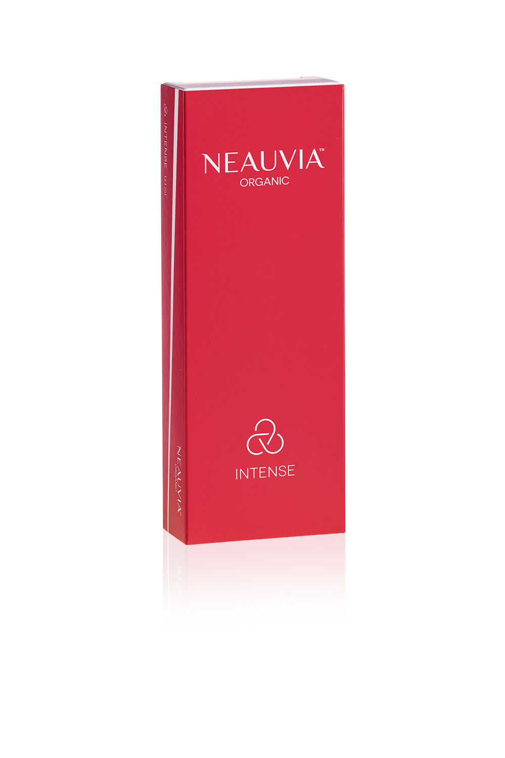
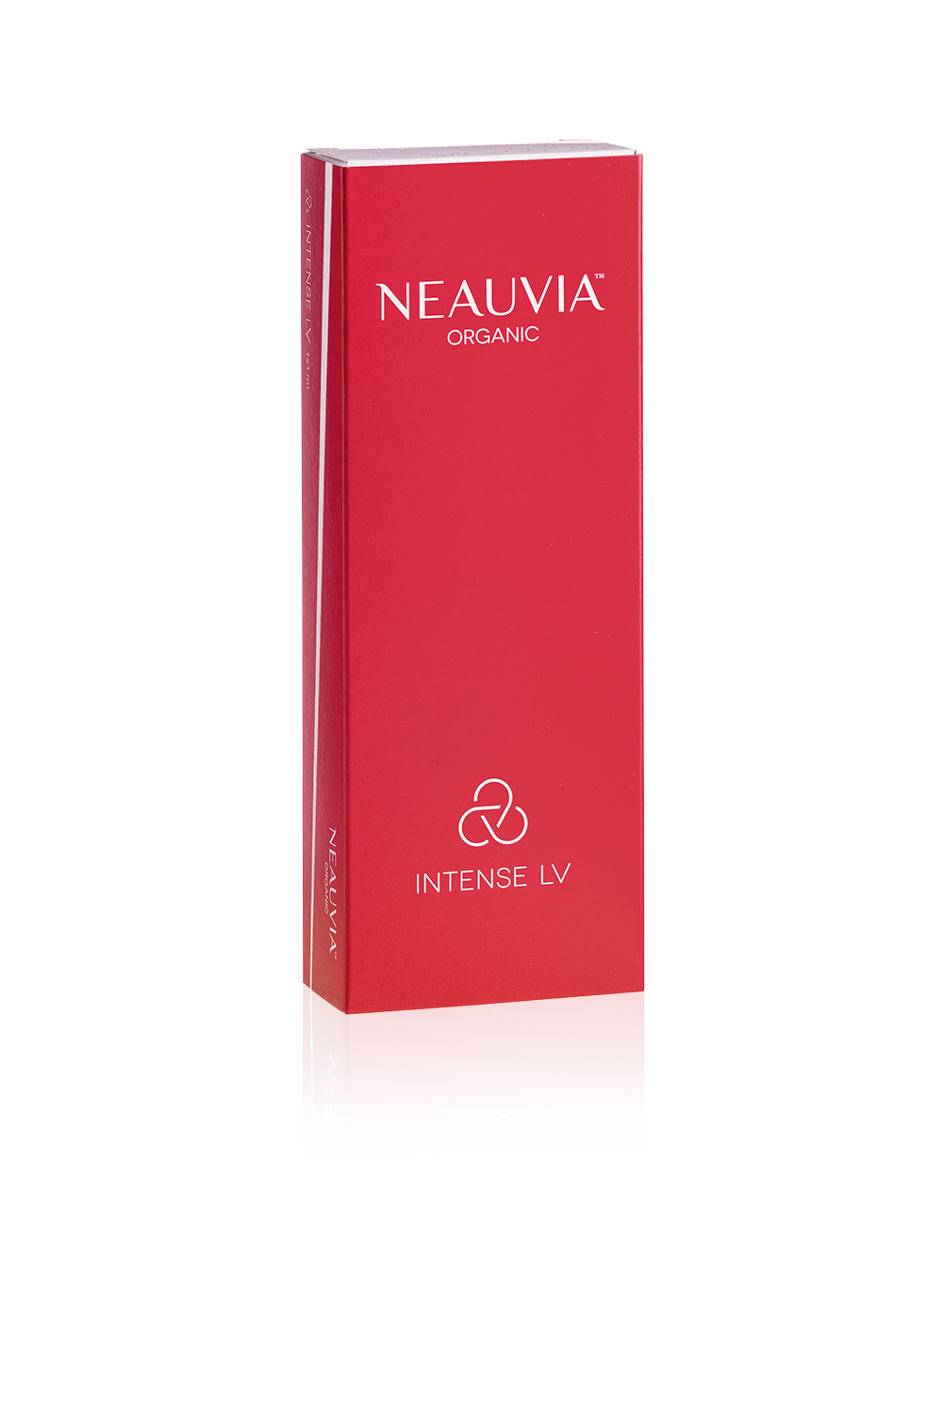
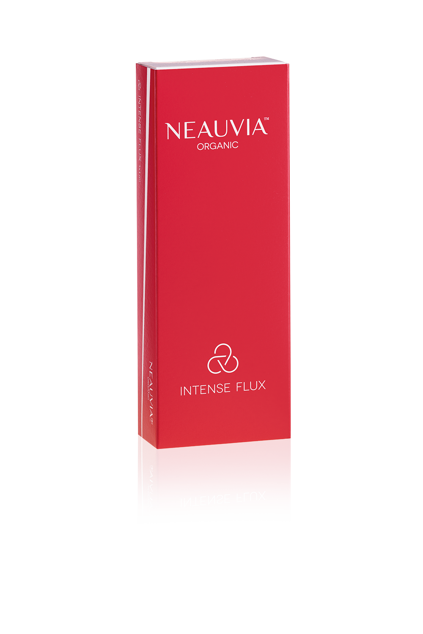
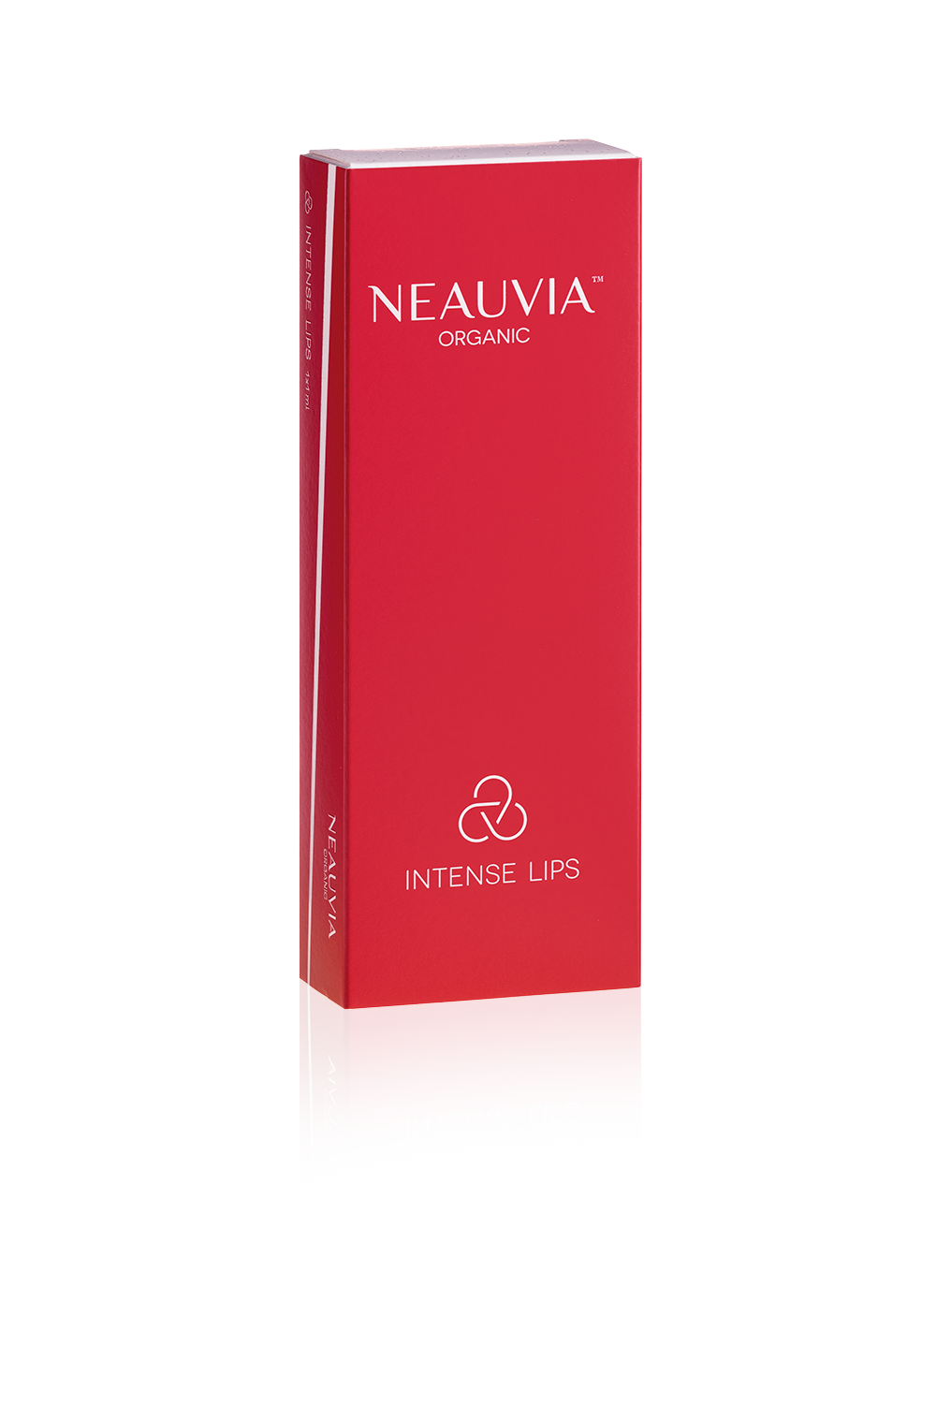
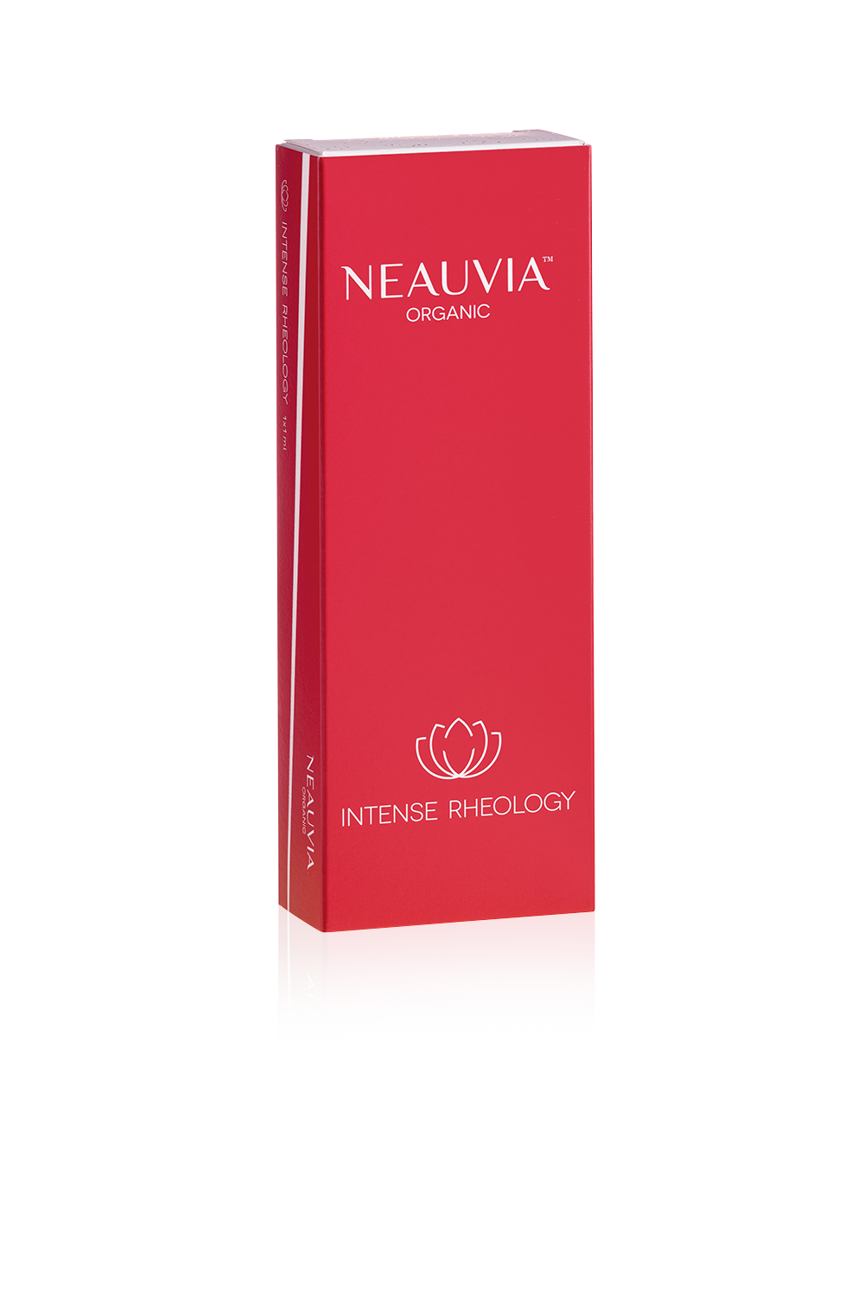
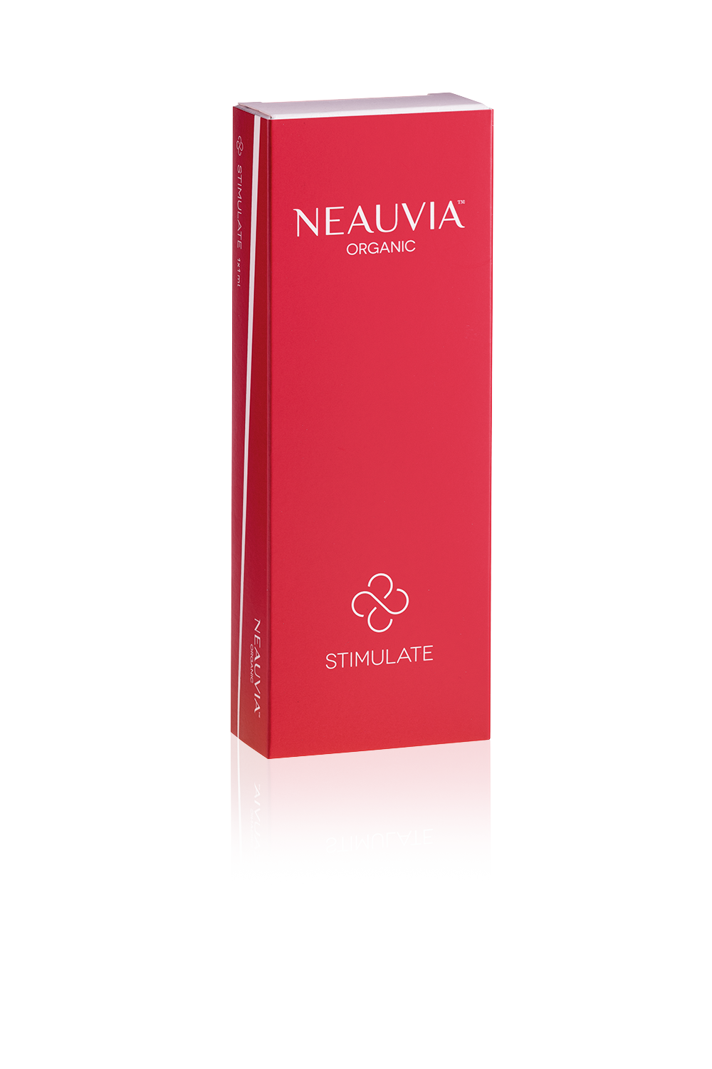
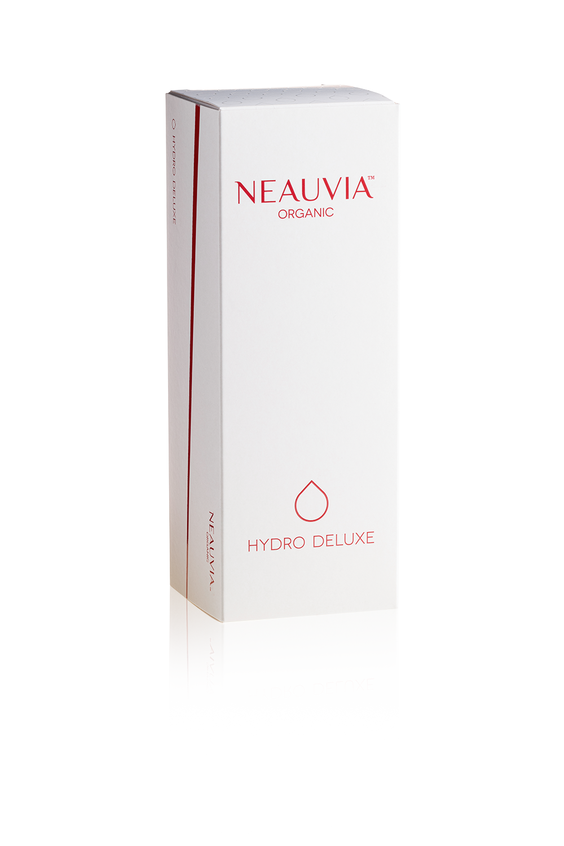
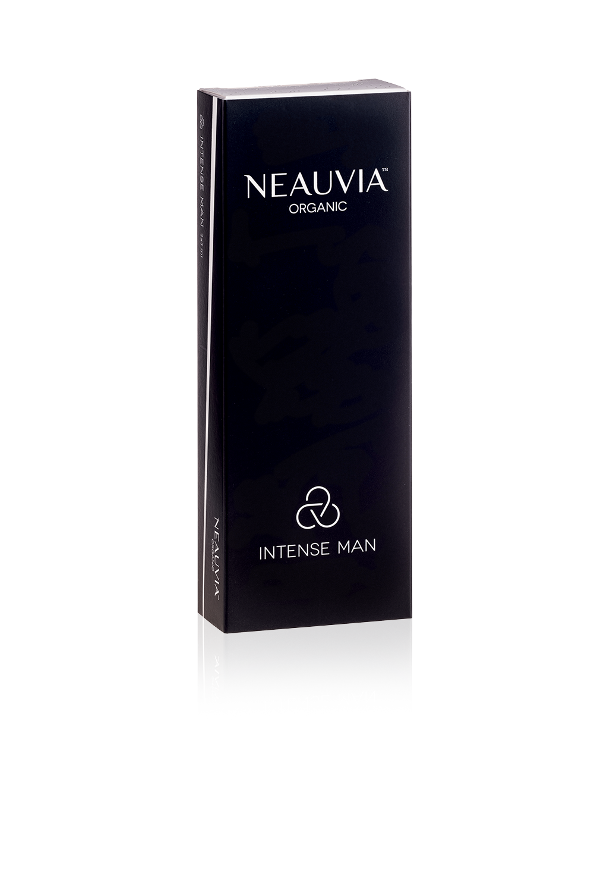
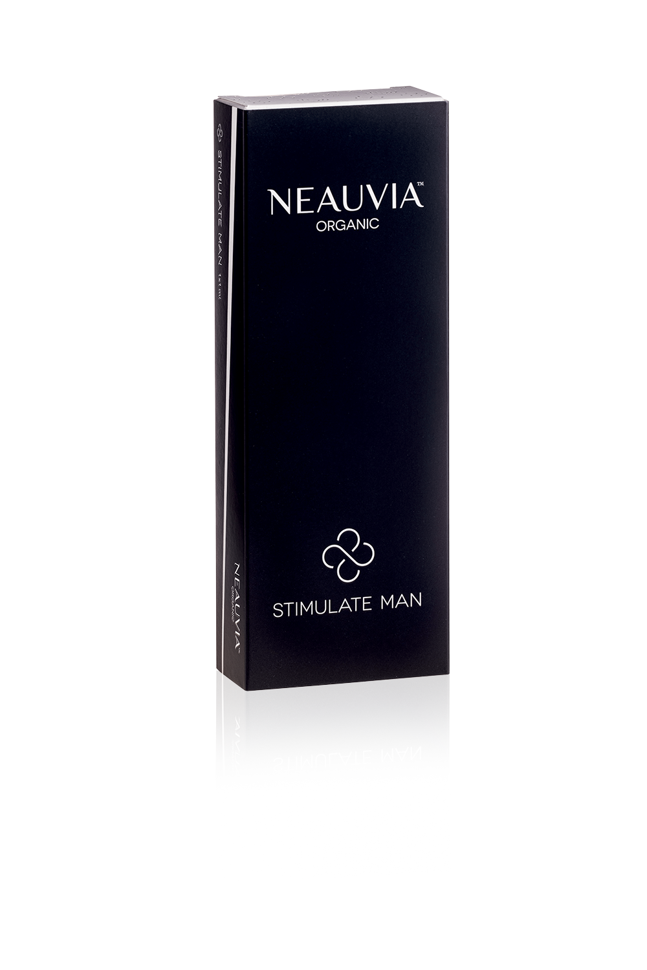
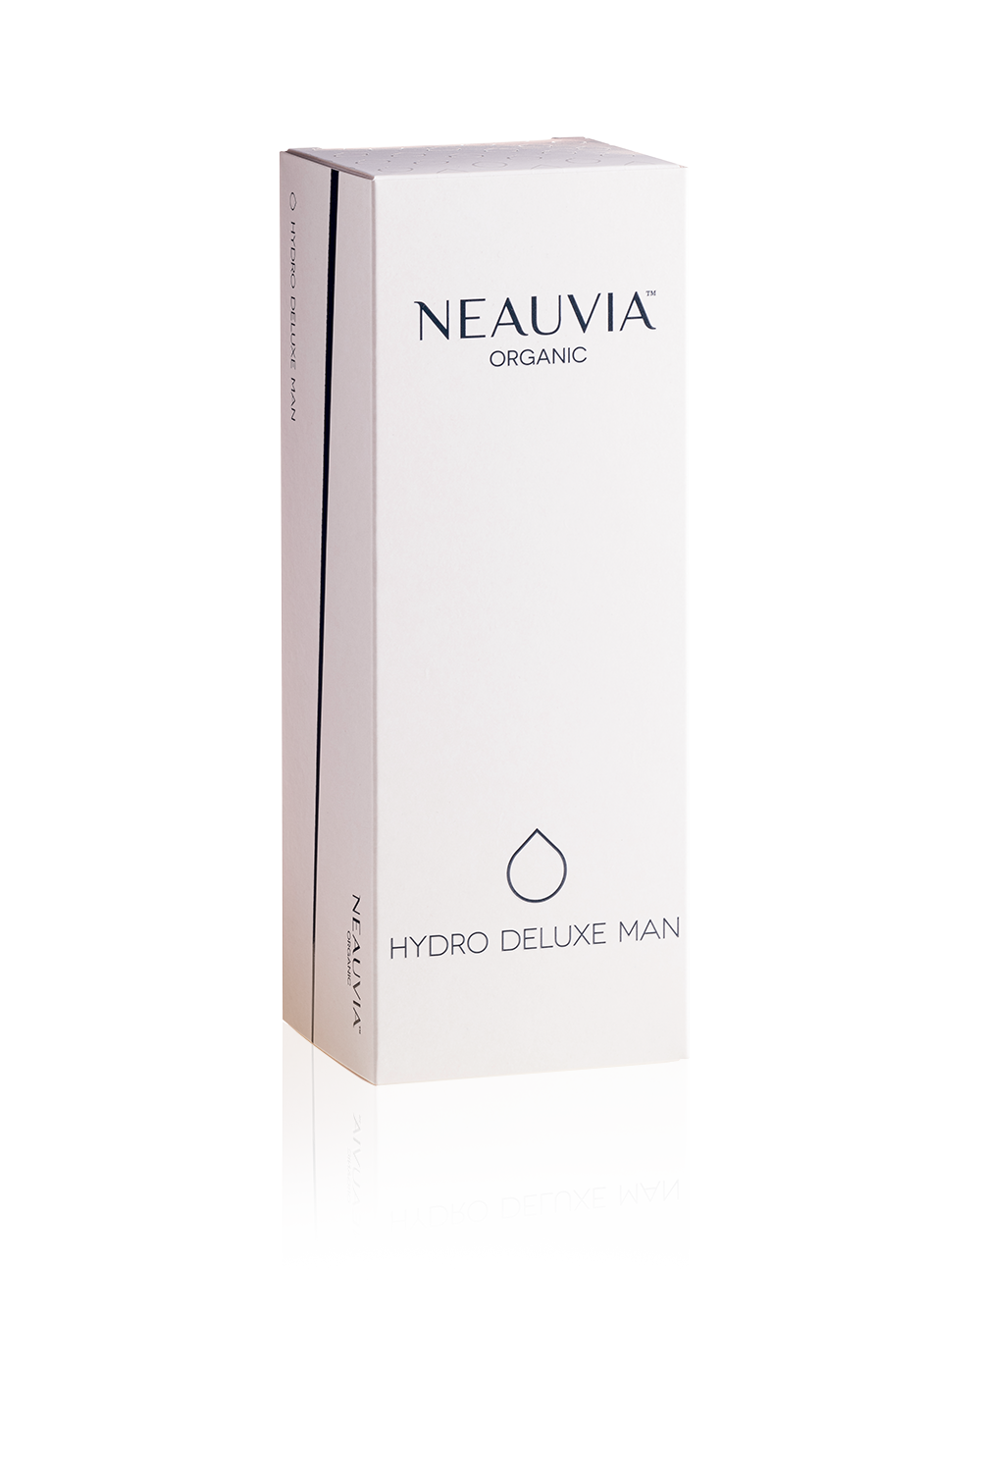
GAMA WYPEŁNIACZY NEAUVIA
INTENSE FLUX
INTENSE RHEOLOGY
HYDRO
DELUXE
STIMULATE
MAN
INTENSE
INTENSE LV
INTENSE LIPS
STIMULATE
INTENSE MAN
HYDRO DELUXE MAN
SIECIOWANIE PEG + GLYCINE + L-PROLINE

